Slide 1
Род несклоняемых существительных
Для слушателей факультета довузовской
подготовки и профориентации,
подготовительных курсов, абитуриентов

Slide 2
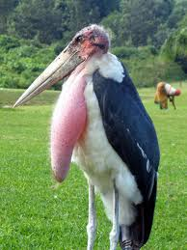
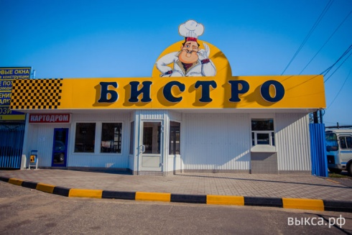
Несклоняемые существительные – это, как правило, заимствованные слова, которые оканчиваются на –е, -и, -о, -у, ударное –а, реже – на согласный:
пюре
марабу
джакузи
бистро

Slide 3
В русском языке несклоняемые существительные распределяются по родам. Но не склоняются, то есть не изменяются по падежам: И.п. новые жалюзú Р.п. без новых жалюзú Д.п. к новым жалюзú В.п. новые жалюзú Т.п. с новыми жалюзú П.п. о новых жалюзú. Помните! В русском языке нет слов и форм слов жáлюзи, нет жáлюзей, с жалюзями, о жалюзях и проч.

Slide 4
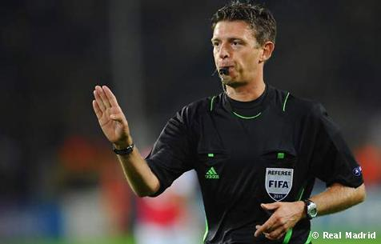
К мужскому роду относятся следующие группы: 1 несклоняемые существительные, обозначающие лиц мужского пола: маэстро, денди. В современном русском языке это, как правило, несклоняемые существительные, которые называют лиц по роду занятий или профессии: пресс-атташе, импресарио, рантье, крупье, рефери;
рефери
маэстро

Slide 5
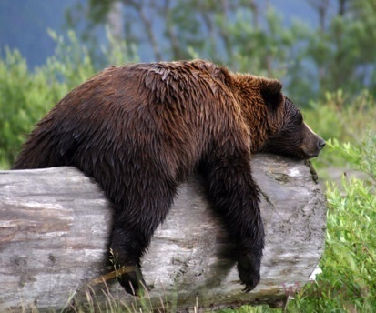
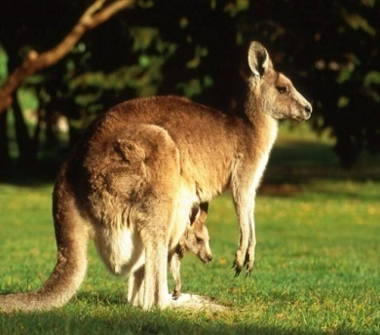
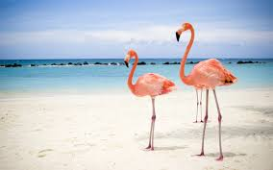
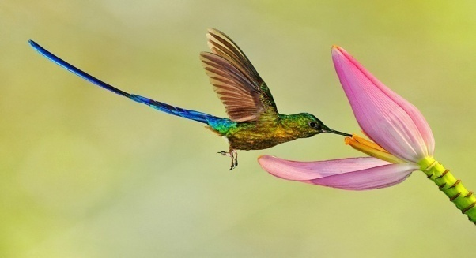
2 названия животных и птиц:
пони
кенгуру
гризли
колибри
фламинго

Slide 6
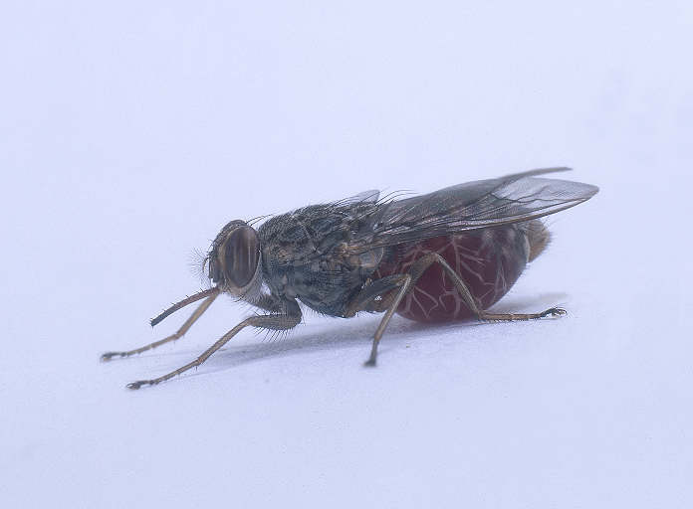
Исключения: иваси (род сельди), цеце (муха) – женского рода.
иваси
цеце

Slide 7
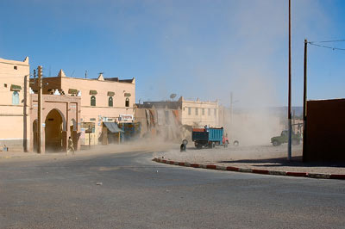
3 названия ветров: торнадо, сирокко и др.
торнадо
сирокко

Slide 8
Запомните! Слова протеже, визави, инкогнито являются существительными и мужского и женского рода. Пример: Моя протеже успешно справилась с заданием. Мой протеже активно участвовал в диспуте.

Slide 9
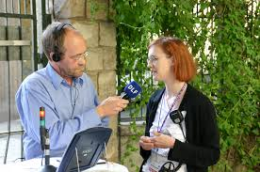
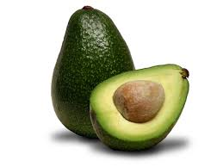
К среднему роду относятся названия неодушевлённых предметов: кредо, пальто, кашне, интервью, резюме, авокадо, сомбреро.
сомбреро
интервью
авокадо

Slide 10
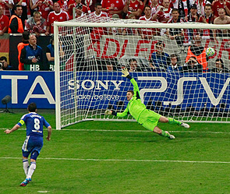
Исключения: кофе, сулугуни (сыр), пенальти (штрафной удар) – мужского рода;
кофе
пенальти
сулугуни

Slide 11
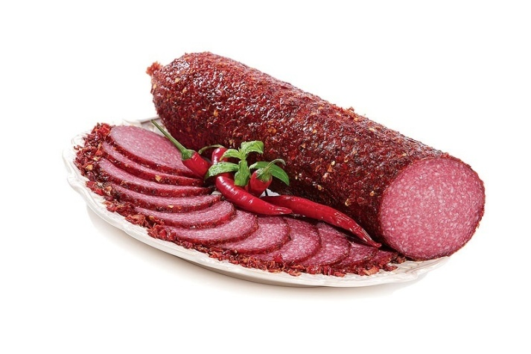
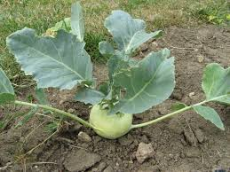
Исключения: авеню (улица), кольраби (капуста), салями (колбаса) – женского рода.
авеню
салями
кольраби

Slide 12
К женскому роду относятся существительные, обозначающие лиц женского пола: фрау, мадам, леди.

Slide 13
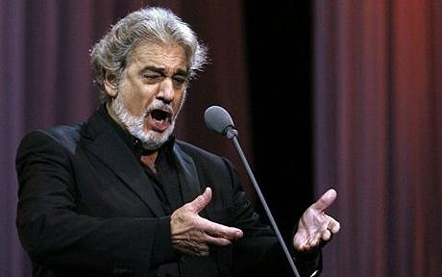
К несклоняемым существительным относятся также некоторые имена собственные, которые обозначают фамилии (Сталлоне, Доминго)
Сталлоне
Доминго

Slide 14
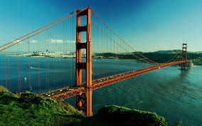
и географические названия (Сочи, Сан-Франциско).
Сочи
Сан-Франциско

Slide 15
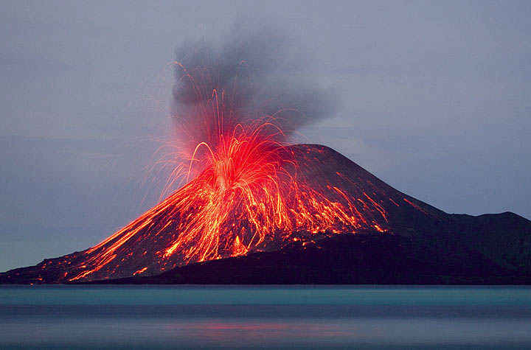
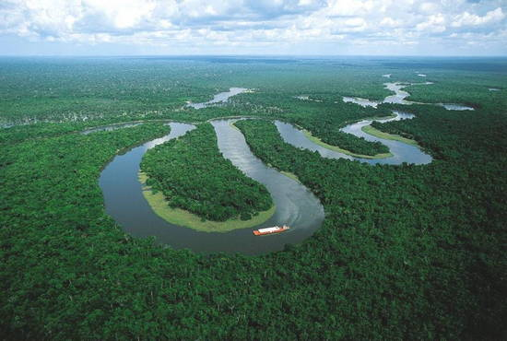
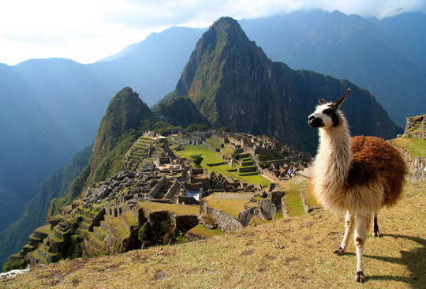
Род несклоняемых существительных, обозначающих географические названия, определяется по роду существительных, которые называют родовое понятие: Капри (м.р. – остров), Кракатау (м.р. – вулкан), Конго (ж.р. – река), Перу (ср.р. – государство).
Капри
Кракатау
Конго
Перу

Slide 16
Род несклоняемых сложносокращённых слов определяется по роду опорного слова в словосочетании: ГГУ (м.р. – Гомельский государственный университет), ГАИ (ж.р. – Государственная автомобильная инспекция), ОАО (ср.р. – открытое акционерное общество).

Slide 17
Исключения составляют некоторые склоняемые сложносокращённые слова, которые оканчиваются на твёрдый согласный: вуз (высшее учебное заведение – опорное слово среднего рода), МИД (Министерство иностранных дел – опорное слово среднего рода), загс (запись актов гражданского состояния – опорное слово женского рода).

Slide 18
Составила старший преподаватель Королёва Е.А.

